Slide 1



Капсулиране. Статични атрибути и методи.
Изготвил: Мария Денишева-Илиева

Slide 2


1. Цели на урока:
Да разберем какво е капсулация и защо е важна в програмирането.
Да научим как да защитаваме данните в обектите, като използваме частни и публични атрибути и методи.
Да видим как статичните атрибути и методи се използват за споделяне на данни и действия между всички обекти на класа.
Да свържем теоретичните концепции с примери от реалния свят.
Да разработим класове, които използват капсулация и статични елементи за практическо приложение на знанията.

Slide 3







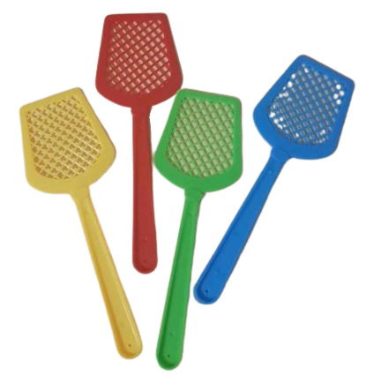


Преговор: Игра „Лов на мухи“
Като ударите правилната муха, покажете увереност, защото всеки точен удар ви приближава до победата! Нека най-добрият отбор победи!

Slide 4


1. Какво представлява шаблонът, който дефинира полета,
свойства, методи и конструктори?

Slide 5

2. Как наричаме екземпляр от класа,
създаден чрез неговия конструктор?

Slide 6

3. Как се наричат променливите,
които се дефинират вътре в класа
и определят състоянието на обекта?

Slide 7

4. Какви методи използваме
за достъп до частните полета на класа?

Slide 8

5. Как се нарича конструктор,
който не приема параметри и не задава
предварително стойности на полетата?

Slide 9
6. Как се нарича конструктор,
който приема параметри за инициализация на полетата?

Slide 10
7. Как наричаме метод, който не връща стойност?

Slide 11
8. Как наричаме метод, който връща стойност
към кода, който го извиква?

Slide 12
9. Как наричаме основния метод,
от който започва изпълнението на
програмата и в който се създават обектите?

Slide 13

10. Кой е типът данни за цели числа?

Slide 14
11. Кой е типът данни за текстови стойности?

Slide 15
12. Кой е типът данни за
реални числа с плаваща запетая?

Slide 16
13. Кой модификатор на достъп позволява
използването на поле или метод
извън класа?

Slide 17
14. Кой модификатор на достъп ограничава
използването на поле или метод
само в рамките на класа?

Slide 18

Победител е:

Slide 19



1. Какво е капсулация?
Капсулацията е принцип, който използваме, за да скрием данните на обекта и да предоставим контролиран достъп до тях. С нейна помощ защитаваме обекта от нежелани промени.

Slide 20


Пример за капсулация от реалния свят:
„Представете си банкомат:
Парите вътре в банкомата са скрити (аналог на частните данни).
Единственият начин да взаимодействате с тях е чрез екрана и бутоните (публични методи).
Така банкоматът гарантира, че няма как да вземете пари, без да изпълните правилните стъпки.“

Slide 21



Задача1: Капсулация – данни на потребител

Slide 22


2. Какво са статични атрибути и методи?
Статичен атрибут: Това е променлива, която принадлежи на класа, а не на обекта. Всички обекти споделят една и съща стойност.
Статичен метод: Това е метод, който може да се извика директно чрез класа, без да създаваме обект.“

Slide 23

Пример за статичен атрибут и метод от реалния свят – Банкова система:
Статичен атрибут: "Общо средства в банката" – обща сума пари, която всички клиенти добавят.
Статичен метод: Метод за добавяне на средства към общите средства в банката

Slide 24


Задача №2 Статични атрибути и методи: Банкова система

Slide 25


Какво научихме днес?
Капсулация
Статични атрибути и методи
Реални примери
Практическо приложение

Slide 26

Домашна работа
Вашата задача е:
Да създадете клас Книга, който използва капсулация за защита на данните (заглавие, автор, брой страници).
Да направите клас Училище, в който да добавите статичен атрибут за общия брой ученици и метод за увеличаването им.
Очаквам вашите решения на следващия урок!

Slide 27

Благодаря Ви за вниманието!

